Slide 1


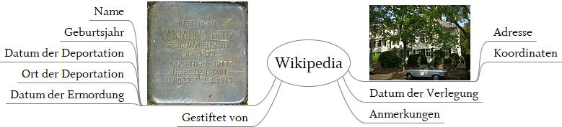
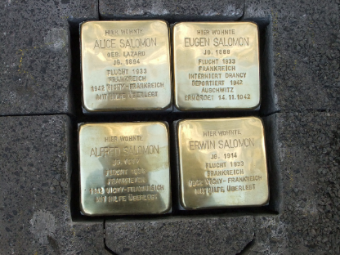
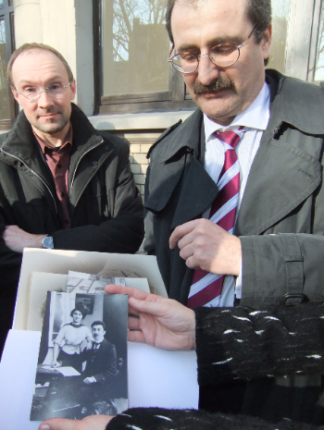
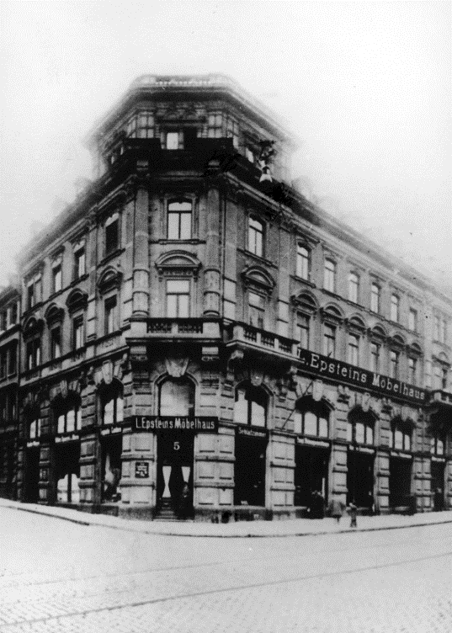
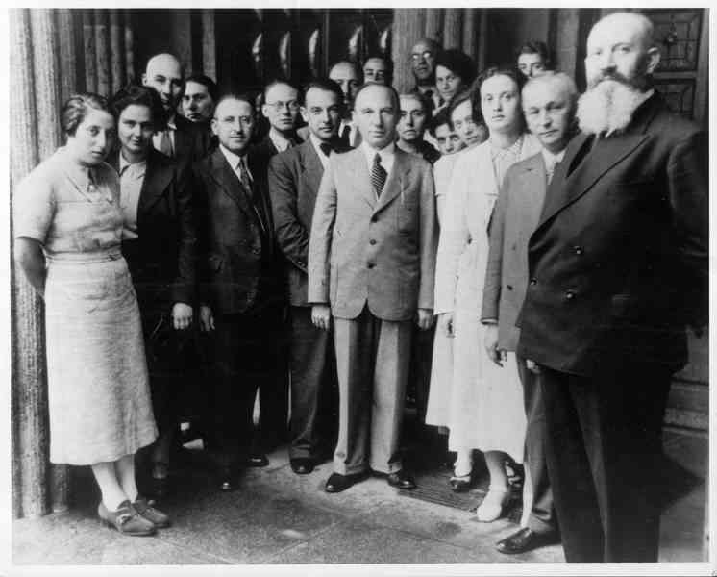

Mainzer Stolpersteine
Eugen Salomon
Urkunden und Fotos der Familie von Eugen Salomon, einem der Gründer von Mainz 05 aus dem Nachlass von Serge Salomon.
Grafik: CC0 1.0
Berta Erlanger
Bild: CC0 1.0 Universell
Lebensläufe & Fotos
40 Lebensläufe
Erinnerungen
Fotos von Ermordeten, Menschen oder Orten
Serge Salomon, Enkel von Eugen Salomon mit Foto seiner Großeltern.
CC BY-SA 4.0, Hedwig Brüchert
Lehrerkollegium der Jüdischen Bezirksschule Mainz
Bild: CC0 1.0 Universell
Möbelhaus Epstein
Bild: CC0 1.0 Universell

